Slide 1

DJANGO
Game of The Year Edition

Slide 2

Hello World em Django

Slide 3
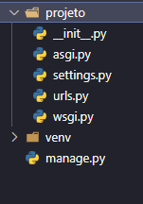
Instalando o Django
Comando: “pip install django”.
Comando: “django-admin startproject nomeDoProjeto .”
Ex: ‘django-admin startproject blog .’
AVISO: para não criar pasta duplicada coloque um
ponto após o nome do projeto, como no exemplo.
Criando seu primeiro projeto em Django

Slide 4
Iniciando nosso servidor local:
Comando: “python manage.py runserver” Ele roda automaticamente na porta 8000, mas se quiser rodar em outra porta o comando sera esse: “python manage.py runserver 7000”
Os erros em vermelho apenas avisa que temos migrações para fazer, nao nos preocuraremos com isso.

Slide 5
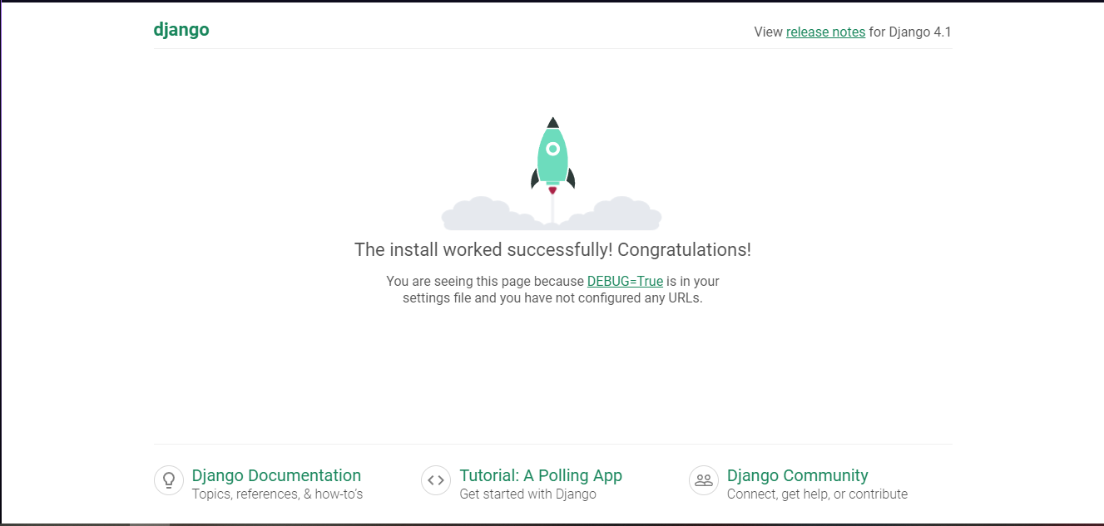
Se tudo deu certo é para aparecer a seguinte tela:

Slide 6
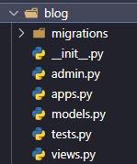
Como iremos criar nossas proprias paginas?
Criando nossos proprios Apps!
Apps serão seções do nosso site, por exemplo
uma seção de usuarios e outra de mercadorias.
Comando: “python manage.py startapp nomeDoApp”
Ex:’python manage.py startapp post’

Slide 7
Oque cada arquivo do Python faz?
pasta Migrations: relacionada com o banco de dados
__init__.py: identificador de pacote
admin.py: registrar a area administrativa do nosso site
apps.py: serve para registrar o app no arquivo settings.py
models.py: trabalha diretamente com a base de dados
test.py: para testes automatizados, nao iremos mexer nele
views.py: onde vao as nossas templates do sites
IMPORTANTE: registrar o app no urls.py e no settings

Slide 8
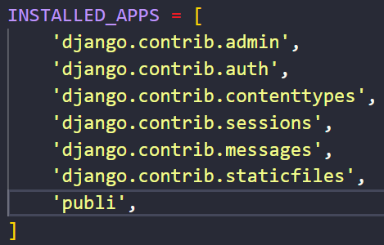
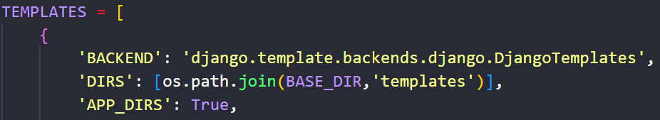
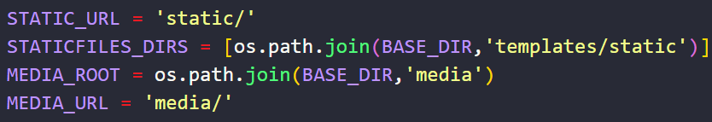
Digite a seguinte linha apos o ‘from pathlib import Path’: ‘import os’
Agora Vamos configurar todo nosso arquivo settings.py por completo:
Primeiro registraremos o app na variavel INSTALLED_APPS, colocando o nome do nosso app
no final:
Na variavel TEMPLATES iremos escrever o seguinte na chave DIRS:
[os.path.join(BASE_DIR, ‘templates’)],
agora para finalizar no quase final de nosso arquivo
mais ou menos na linha 120, criaremos essas 4 variaveis:

Slide 9
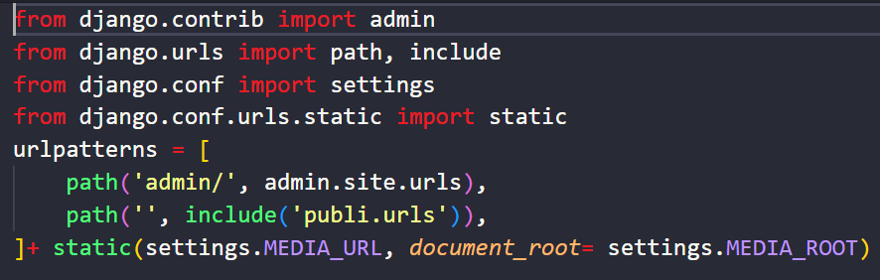
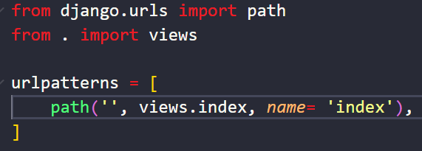
iremos fazer a importação do INCLUDE apos o PATH
e criaremos um caminho referente ao nosso app
desta forma:
Criaremos o arquivo urls.py na pasta do app e faremos
as seguintes importações:
‘from django.urls import path’
from . import views....criar lista urlpatterns
assim:

Slide 10
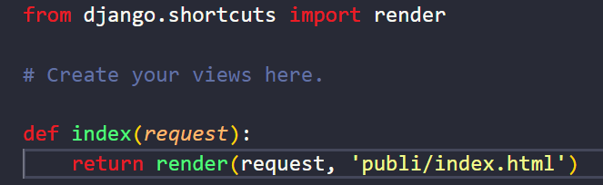

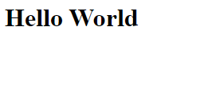
Agora vamos no arquivo views.py(continuaremos na pasta do app ‘publi’, avisarei quando mudar)
criaremos a funçao index desta forma:
Repare que estamos tentando renderizar um Html, logo precisamos criar ele. Vamos criar uma sequencia de pastas
dentro da nossa pasta do app, sera a seguinte sequencia: templates\nomeDoApp\index.html. Sera nesta pasta que
colocaremos nossos htmls deste app. Deve ficar parecido com o seguinte:
No html podemos colocar um <h1>Hello World</h1> e execute o comando ‘python manage.py runserver’ para
executarmos o nosso servidor e testar nosso Hello World!

Slide 11
Template HTML em Comum
e Arquivos Estaticos

Slide 12
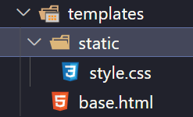
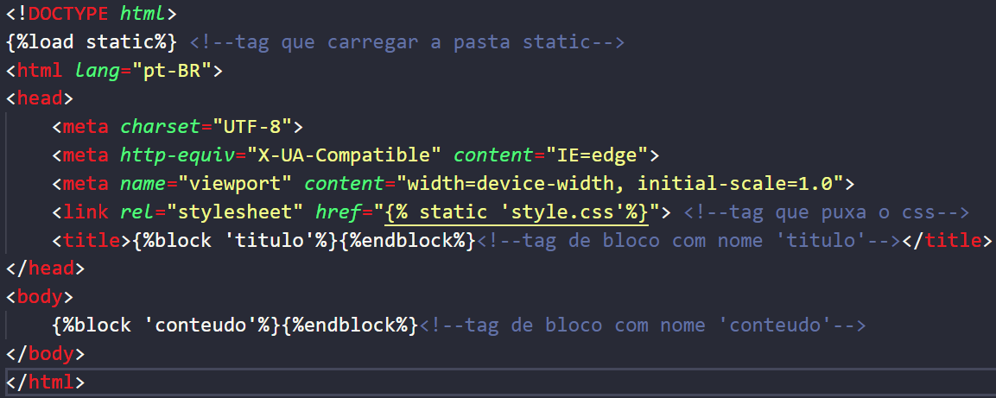
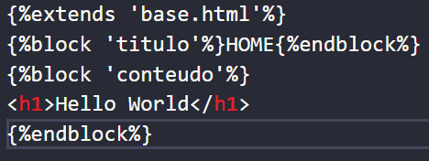
Na pasta raiz do projeto criaremos a pasta ‘templates’ e dentro desta pasta o arquivo ‘base.html’
E tambem dentro da pasta ‘templates’ criaremos a pasta ‘static’, dentro da static colocaremos nosso
arquivo ‘style.css’. a estrutura das pastas deve ficar parecido com isso: pastaRaiz\templates\base.html
pastaRaiz\templates\static\style.css assim ja estamos tambem importando nossos
arquivos estaticos.(JS,Imagens,CSS)
Dentro do base.html colocaremos algumas tags do django, que serão indentificadas por esses caracteres:
{% algumCodigo %}, umas delas sera a de criar blocos de codigo html que podemos altera-los nos arquivos
htmls ‘comuns’ como o index.html, tambem carregarremos a pasta static para podermos usar o arquivo css.
O arquivo html deve ficar com algo parecido
com a imagem ao lado ->
Para usar o base.html colocaremos a seguinte
tag no index.html {%extends ‘base.html’%}

Slide 13
Urls Dinamicas

Slide 14
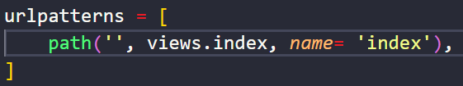
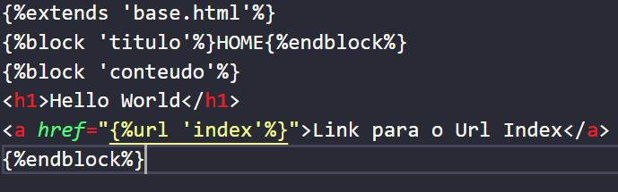
no arquivo urls.py da pasta do app publi podemos nomear nossas urls para ficar mais facil de chama-las. Ex: path(‘’, views.index, name = ‘index’) O parametro name nomeia nossa url
Indo no href de alguma tag do html colocaremos o seguinte: {% url ‘nomeDoUrl’%}
Segue as imagens de exemplo:

Slide 15
Projeto Agenda
criação basica do Projeto

Slide 16
Criaremos um projeto novo, se quiser seguir os slides anteriores podemos seguir mas nesse
tera um resumao da criaçao geral de QUALQUER projeto, mas sinta-se a vontade de olhar
os slides passados
Crie um Projeto com nome de Agenda
Crie um app com nome de contatos
Faça os registros no arquivo settings.py (registro do app, pasta templates e pasta static)
E faca o Url pro app no arquivo urls.py do projeto Agenda
Crie e configure o arquivo urls.py na pasta do app contatos
Crie a função index no arquivo views.py
Crie as pastas templates/contatos/index.html
Crie a pasta templates na pasta raiz e crie o arquivo base.html
Extenda o base.html para o index.html
Não esqueca de criar a pasta static no templates da pasta raiz e colocar seu css la dentro

Slide 17
Criando Models

Slide 18
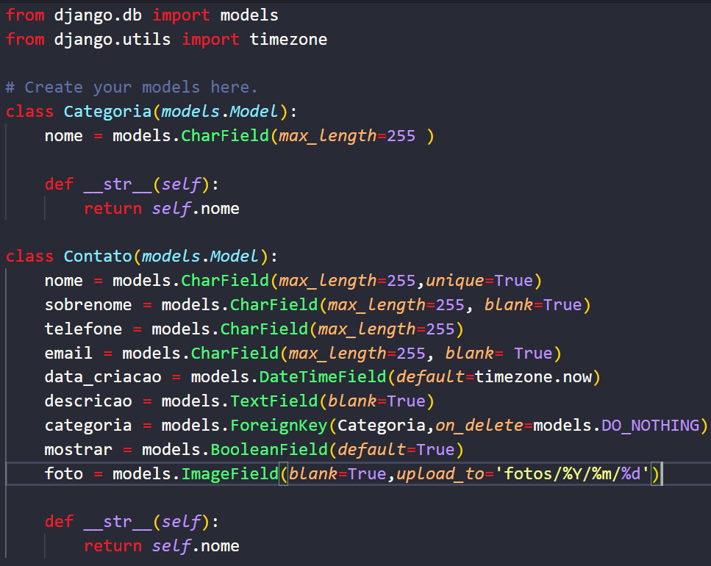
Repare no erro em vermelho toda vez que executamos o comando runserve, ele acontece porque ainda nao migramos o banco de dados. Para faze-lo iremos executar o comando ‘python manage.py migrate’.
Esse comando Migrou os models ja prontos para o database.
Agora iremos para o arquivo dentro do app contatos chamado de models.py e colocaremos o seguinte dentro dele:
Cada classe é uma tabela no
banco de dados
e cada variavel é uma coluna
como nome, email, telefone,etc
OBS: instale o pillow com o comando ‘pip install pillow’, para poder usar
o ImageField

Slide 19
Após a configuração do model iremos no terminal e executar o comando: ‘python manage.py makemigrations’ e depois ‘python manage.py migrate’
Sempre que fizermos qualquer ALTERAÇÃO, ADIÇÃO OU REMOÇÃO, em nosso
models, temos que executar esses dois comandos nesta ordem

Slide 20
Parte Administrativa

Slide 21
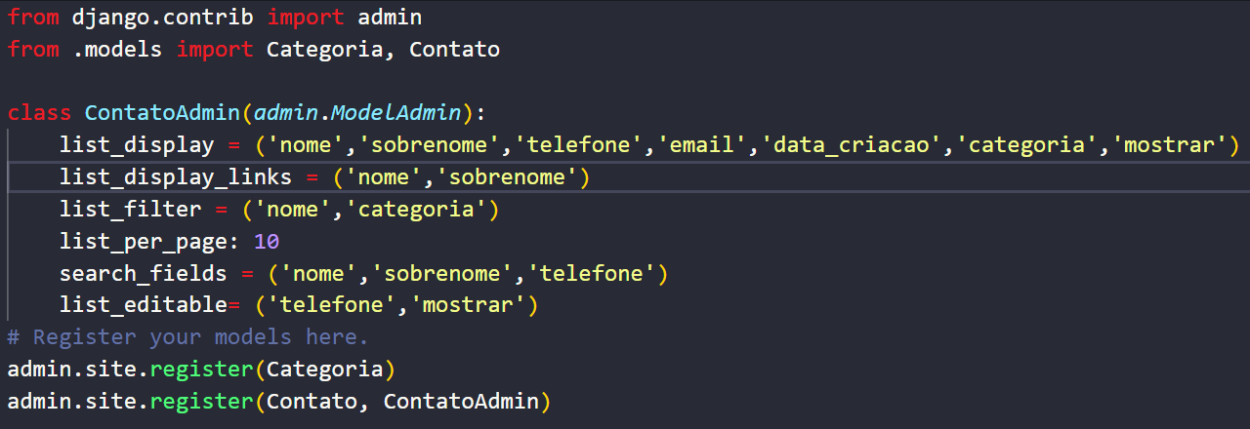
Para acessarmos a parte administrativa do django executaremos a seguinte linha de comando: ‘python manage.py createsuperuser’
Entre no endereço ‘/admin’ no seu site
Nossos models nao aparecem lá, iremos colocalos.
No arquivo admin.py iremos importe de .models as nossas classes Categoria e Contato
e iremos escrever ‘admin.site.register(NomeDaClasse)’
Agora na nossa area de administrador aparece nossas abas de categorias e contatos, agora podemos criar
as categorias e contatos que quisermos, como por exemplo, familia e conhecidos
Crie o contato de maria oliveira e crie mais uma categoria de amigos

Slide 22
Exibir valores nas views

Slide 23
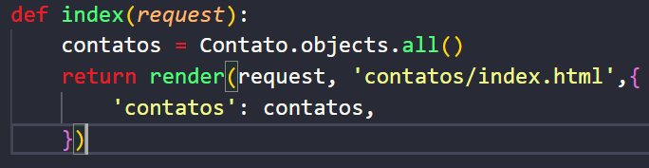
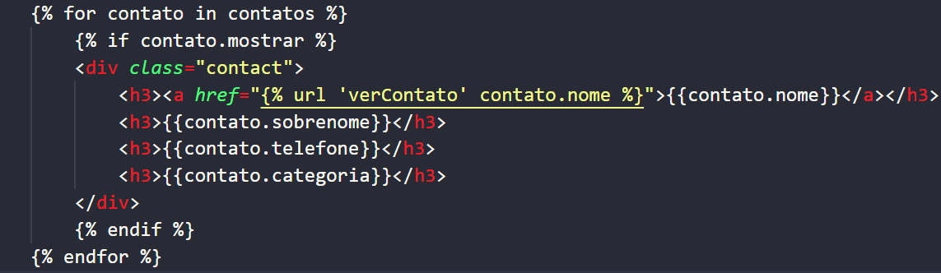
No arquivo views.py importe a classe Contato
criar antes do return a variavel: ‘contatos = Contato.objects.all()’///Como se estivesse fazendo um SELECT ALL
no return colocar um paramentro que sera: ‘{‘contatos’: contatos}’
No html usaremos tags do django para fazer um loop For assim: {% for contato in contatos%}html{%endfor%}
E substituiremos os textos do html por outra tag que sera assim: {{contato.nome}}(ou qualquer outra variavel do seu model)

Slide 24
Exibindo um unico Contato

Slide 25
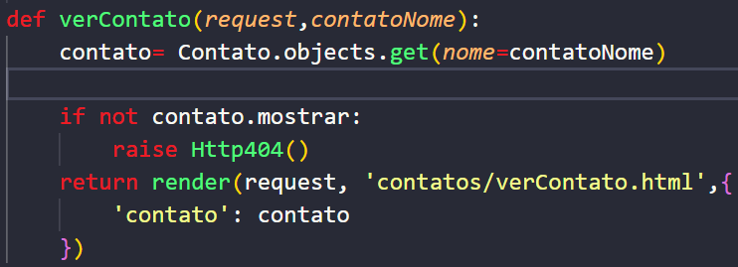
va ate o arquivo urls.py do app contatos
Escreve a seguinte linha de codigo abaixo da index: path(‘<tipoDaVariavel:nomeQueVoceQuiser>’,views.Funcao, name = ‘qualquerNome’),
Criar a funçao respectiva no views.py
def funcao(request, variavelApos2pontos): contato= Contato.objects.get(nome=variavelApos2pontos)
return render(request, 'contatos/verContato.html',{
'contato': contato
})

Slide 26
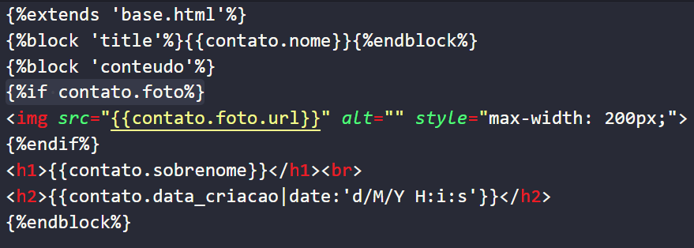
Criar um html novo para esta url
Nele ja que agora nossa variavel contato não é iteravel nao precisaremos de um for apenas precisamos colocar nas tags assim: {{contato.nome}},{{contato.sobrenome}} que ira aparecer o correspondente
no href colocar: href=”{% url ‘oNomenoNameEmUrls.py’ contato.nome%}”
No index.html:
No mostrarContato.html:

Slide 27
Levantando erros 404

Slide 28
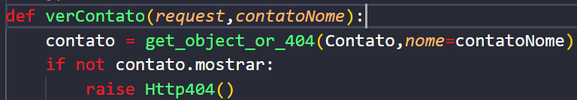
As paginas não encontradas estão levantano erro 500 no django mas o erro de pagina nao encontrada na web seria o erro 404
Vamos corrigi-lo: No arquivo views.py importar apos o render ‘get_object_or_404’
Troca o valor da variavel contato para: contato = get_object_or_404(Contato,id=contato_id)

Slide 29
Paginação

Slide 30
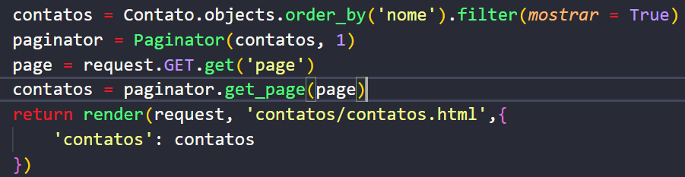
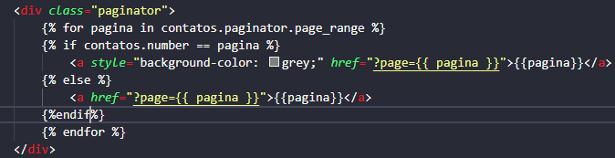
Iremos ir no views.py e fazer o seguinte import: ‘from django.core.paginator import Paginator’
Na função da nossa lista de contatos iremos colocar a seguinte linha de codigo apos a linha de objects.all()
paginator = Paginator(nomeDaVariavelDoObjectsAll, quantidadeDeItensPorPagina)
logo após a linha: page = request.GET.get(‘page’)
nomeDaVariavelObjectsAll = paginator.get_page(page)
Nosso paginator esta pronto mas precisamos alterar o html, primeiro crie um html de paginação(1,2,3)
Coloramos nossos itens no seguinte for: {% for pagina in contatos.paginator.page_range %} no href colocaremos isso: “?page = {{ pagina }}” {% end for%}
Colocaremos um if tambem para indicar a pagina ativa:

Slide 31
Ordenando e filtrando valores

Slide 32


Para ordenar nossos contatos podemos substituir o nosso contatos = Contato.objects.all() por contatos = Contato.objects.order_by(‘variavelNoModel’)
para colocar em ordem decrescente é só colocar o valor de menos na frente da variavel
Podemos filtrar tambem colocando apos os parenteses ‘.filter(variavel = valor)

Slide 33
Campo de Pesquisa

Slide 34
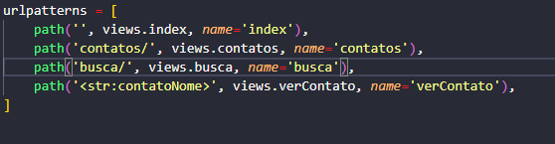
Vamos fazer uma barra de pesquisa simples primeiro, por exemplo, por campos.
Criaremos primeiramente a barra de pesquisa no nosso Html deste jeito:
E colocaremos no Action uma url chamada de busca que ainda iremo criar no nosso urls .py

Slide 35
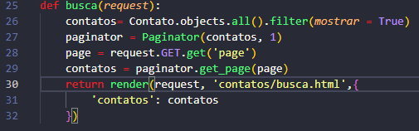
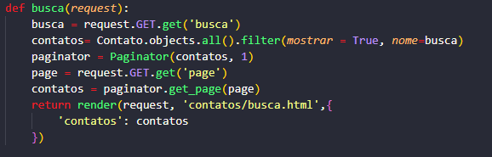
Agora Criaremos um busca.html que ira extender o index.html e a def busca que tambem sera igual ao def index:
Para nossa pesquisa funcionar de fato agora iremos na função e colocar algumas linhas de codigo sendo ela:
‘busca = request.GET.get(atributoNameDoHtml)’ e colocar no .filter o nome = busca

Slide 36
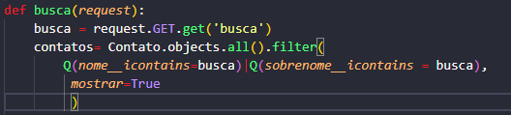
Dessa forma a pesquisa fica bem limitada, mas podemos melhorar, no lugar de ‘nome’ podemos colocar: ‘nome__icontains = busca’ com essa mudança ele tambem vai procurar nomes que contenham a parte da busca.
Agora para fazermos buscas mais complexas precisaremos de um import, ele sera ‘from django.db.models import Q’
E iremos alterar a linha do filter para o seguinte:

Slide 37

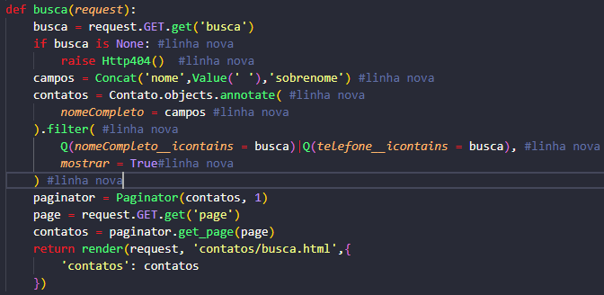
Mas se quisermos fazer pesquisas com contaneçao de variaveis a complexidade aumenta ainda mais. Vamos fazer dois imports ainda no views, serao eles: Values, apos o ‘Q’ e ‘from django.db.models.functions import Concat’
E iremos agora praticamente alterar todos nossa def busca para o seguinte:

Slide 38
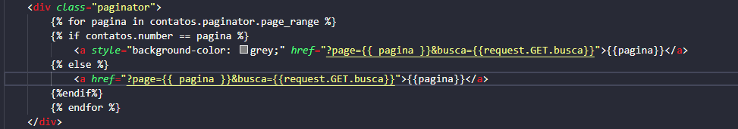
Nossa paginaçao ainda nao estara funcionando, para arruma-la iremos no Href da nossa paginação e iremos adicionar o seguinte: ‘&busca={{request.Get.busca}}
Colocaremos a mesma coisa no atributo value da tag input!

Slide 39
Django Messages

Slide 40
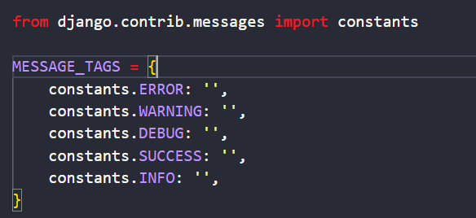
Nosso campo de pesquisa se colocar em vazio retornara o erro 404
Para ajeitarmos isso e aparecer uma mensagem para o usuario faremos o seguinte
No final do arquivo de settings colocaremos uma importação
‘from django.contrib.messages import constants’
e logo apos a variavel ‘MESSAGE_TAGS’ recebendo um dicionario
Como na imagem a seguir:
Cada um ira receber um tipo de mensagem, agora vamos configura-las no nosso views.py, primeiro importar o ‘from django.contrib import messages’

Slide 41
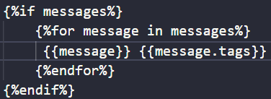
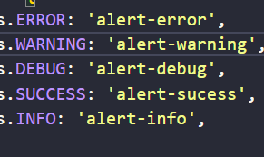
Na nossa funçao de busca, dentro do if do 404 iremos colocar o seguinte: ‘messages.add_message(request, messages.ERROR, ‘Campo não pode ficar vazio’)’
primeiro argumento sendo nosso request padrao, o segundo sendo o tipo de mensagem que iremos mostrar e o terceiro argumento sendo a mensagem em si
E iremos redirecionar para o index, importando o redirect após o ‘get_object_or_404’
Agora abaixo do nosso form de pesquisa em nosso html colocaremos o seguinte:
Mas oque seria esse message.tags? Eles serao os valores que colocaremos la no dict do settings.py

Slide 42

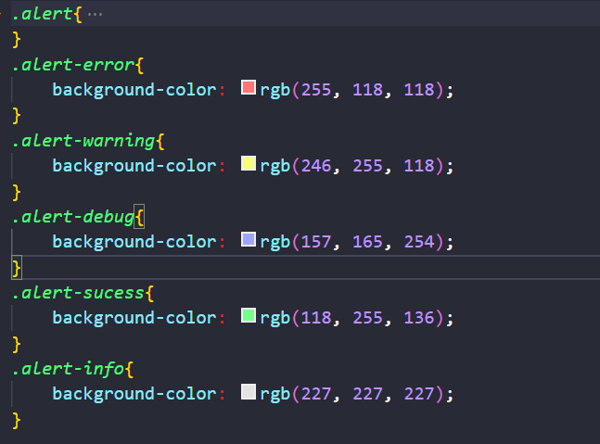
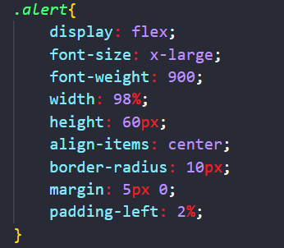
E agora criaremos uma div que a classe dela sera ‘alert {{message.tags}}’
Agora iremos no css e iremos criar alterações para a classe ‘alert’ e para as classes que colocamos la no settings:

Slide 43
Sistema de Login:
Preparação

Slide 44
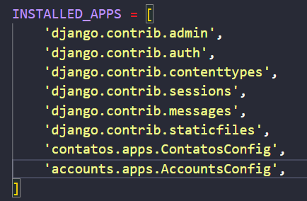
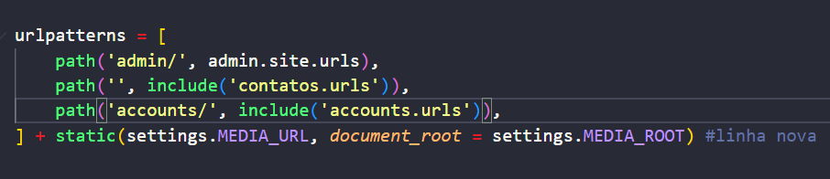
Primeiramente iremos Criar um app chamado accounts
Depois iremos fazer o registro de accounts tanto no settings.py quanto no url.py

Slide 45
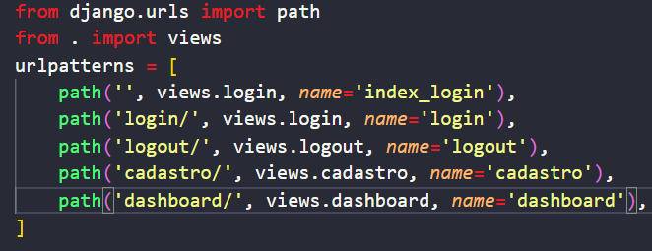
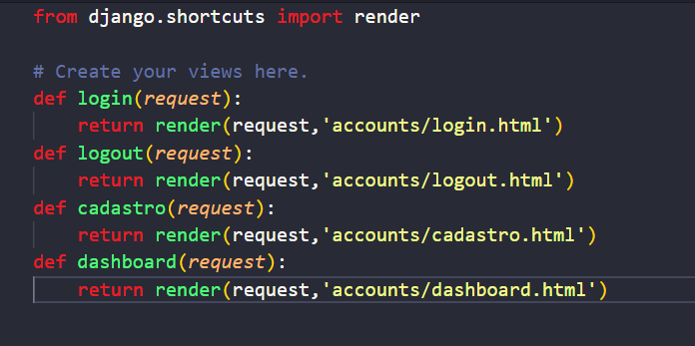
Agora criaremos o arquivo urls.py na pasta accounts com os seguintes paths:
Precisamos Criar as funções nos arquivos views tambem

Slide 46
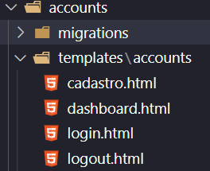
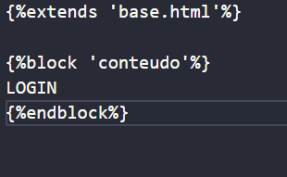
E seus Htmls:
Importe o
from django.contrib import
messages no seu views.py
Criaremos agora um forms no html de cadastro que tera como atributo method = ‘POST’, isso sera importante mais a frente e logo abaixo da linha do forms a linha ‘{% csrf_token%}’ e apos essa tag coloque o codigo de mensagens
No proximo Slide tera como seu cadastro deve estar parecido

Slide 47
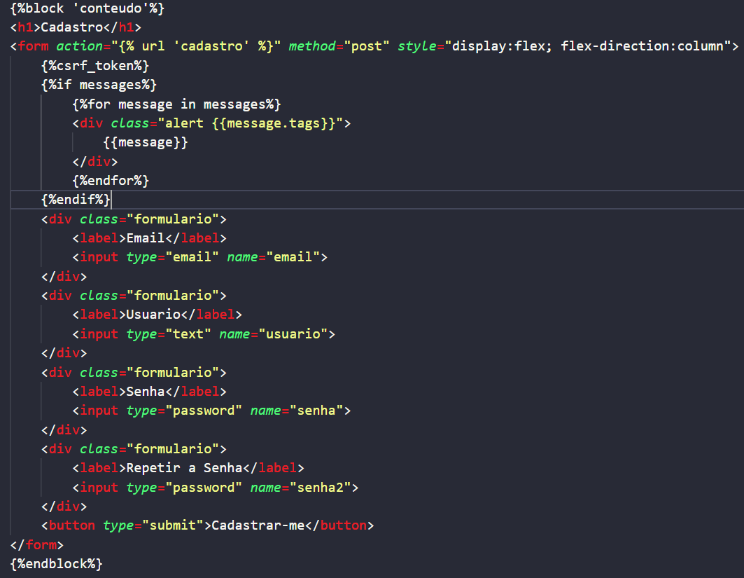

Slide 48
Sistema de Login:
Cadastro

Slide 49
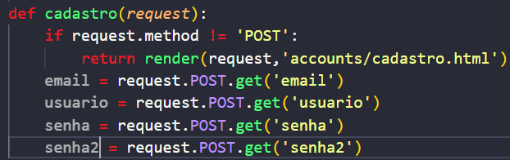

Primeiramente precisamos saber se o nosso cadastro esta postando algo ou nao. Fazendo a verificação por um if ‘if request.method != ‘POST’:’ e colocando as variaveis fora do if deste jeito:
Apos isso podemos fazer nossas proprias validações, como nao poder ter campo em branco, caracteres minimos na senha, etc
No html coloque isso:

Slide 50
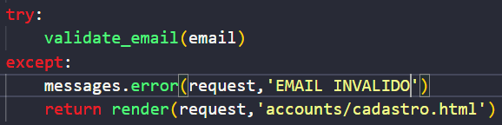
Para validarmos o email podemos usar bibliotecas do proprio django no views.py importaremos o seguinte:
‘from django.core.validators import validate_email’
E colocaremos assim na funçao cadastro:
Agora faremos validação de caracteres de usuario e senha, e tambem faremos validaçao de senha por conta propria

Slide 51
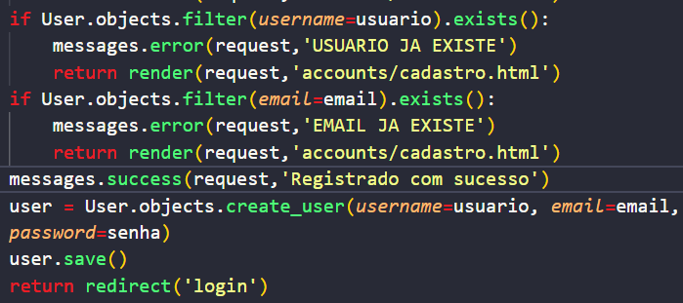
Para fazermos algumas validações de usuario iremos importar o
‘django.contrib.auth.models import User’
E colocaremos o seguinte na função cadastro:
Para finalizar, coloque algum html e css no seu login.html

Slide 52
Sistema de Login:
Login, Logout, DashBoard

Slide 53
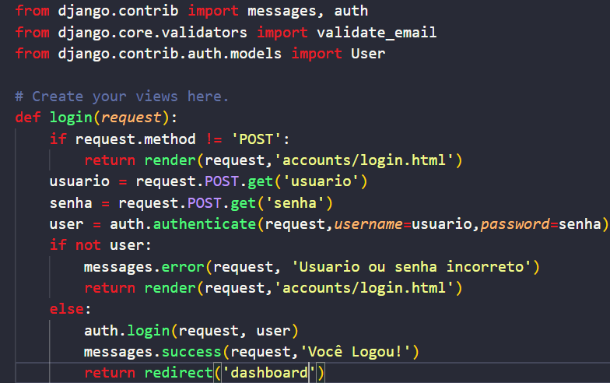
Começaremos a mexer agora na funçao login em nosso views.py
apos o import messages, tb colocaremos ‘auth’
Mas temos um pequeno problema,
conseguimos acessar
a dashboard sem
precisar logar, não é
oque queremos, vamos resolver!

Slide 54

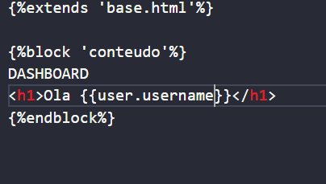
Primeiro iremos importar o seguinte ‘from django.contrib.auth.decorators import login_required’
Isso é um decorador e iremos colocar em cima de nossa função dashboard com o argumento redirect_field_name = ‘login’
agora podemos usar algumas variaveis do nosso usuario no nosso dashboard.html

Slide 55
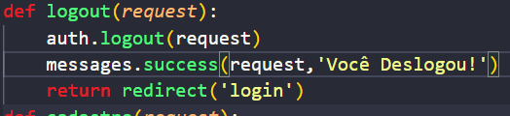
Agora para fazermos Logout iremos na funçao de mesmo nome e colocaremos o seguinte:

